Slide 1
Перша допомога при опіках
Підготувала:
Учениця 11-А класу
Зоря Владислава

Slide 2
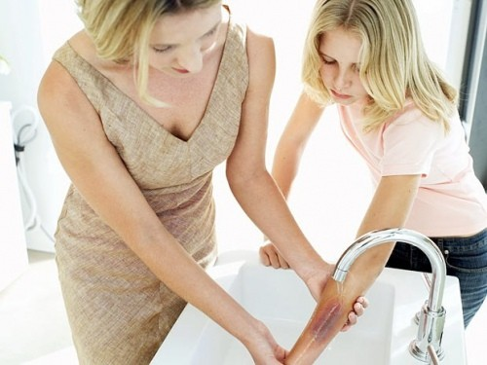
Опік — це вид травми м’язової тканини або шкіри, викликаний дією тепла, електроенергії, хімічних речовин, тертя або випромінювання.

Slide 3
В першу чергу необхідно усунути джерело опіку, та віддалити постраждалого від нього: відтягнути від вогню, скинути тліючий (гарячий) одяг, оголити обпечені ділянки.

Slide 4
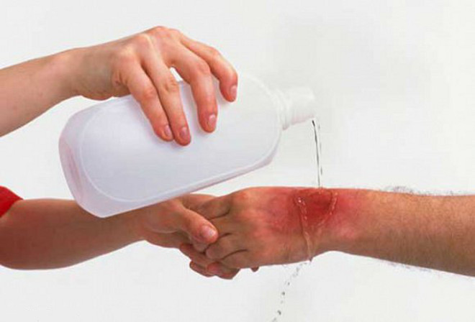
Далі охолодити обпечені ділянки: проточною водою (душ, кран), вологими холодними "примочками" протягом 10-15 хвилин, при хімічних опіках - мінімум 30 хвилин.

Slide 5
Ввести знеболюючі препарати, накласти асептичну пов'язку. Перед накладанням пов'язки, ділянки обпеченої але неушкодженої шкіри можна тільки протерти антисептиком (етиловий медичний спирт).

Slide 6
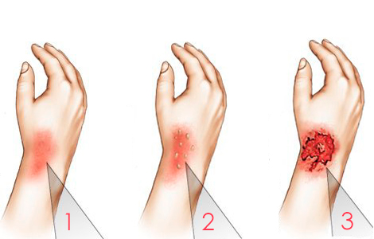
При наданні першої медичної допомоги забороняється: - торкатися руками обпалених ділянок тіла; - підсікати або сікти пухирі, оскільки епідерміс, що відшарувався, тимчасово грає роль біологічного покриття, запобігає вторинному інфікуванню, сприяє загоєнню ран.

Slide 7
Заборонено обпечену ділянку змащувати салом, маслом, олією, яйєчним білком чи жовтком, кефіром, та подібними речовиннами (жири, масла). Також лікарі категорично проти застосування інших лікувальних мазей, особливо водонерозчинних.

Slide 8
Дякую за увагу

